Slide 1





SCREENGROUP (UCTD)
ПО для формирования медико-социального портрета учащихся
Здоровье начинается с малого.
Черняховская Дарья Владимировна
Студентка 4 курса
Педиатрического факультета

Slide 2





Проблема
Как ему помочь?
Что с ним?
Хочу все знать!
Педагоги
Школьник 9-11 класс
Родители
SCREENGROUP

Slide 3

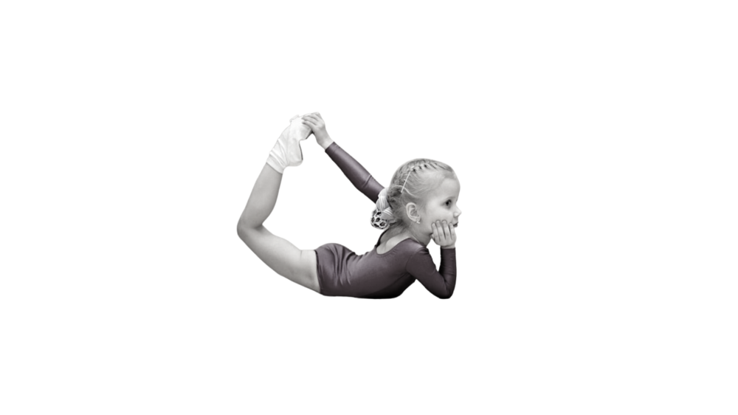
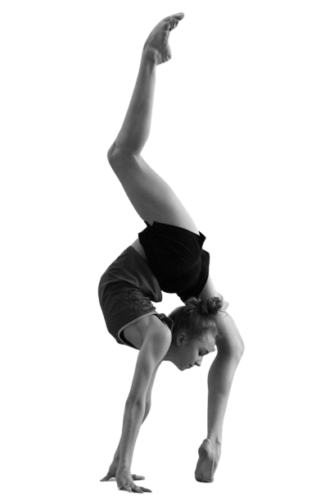
Проблема
Какова цена гибкости в детстве?
В подростковом возрасте?

Slide 4

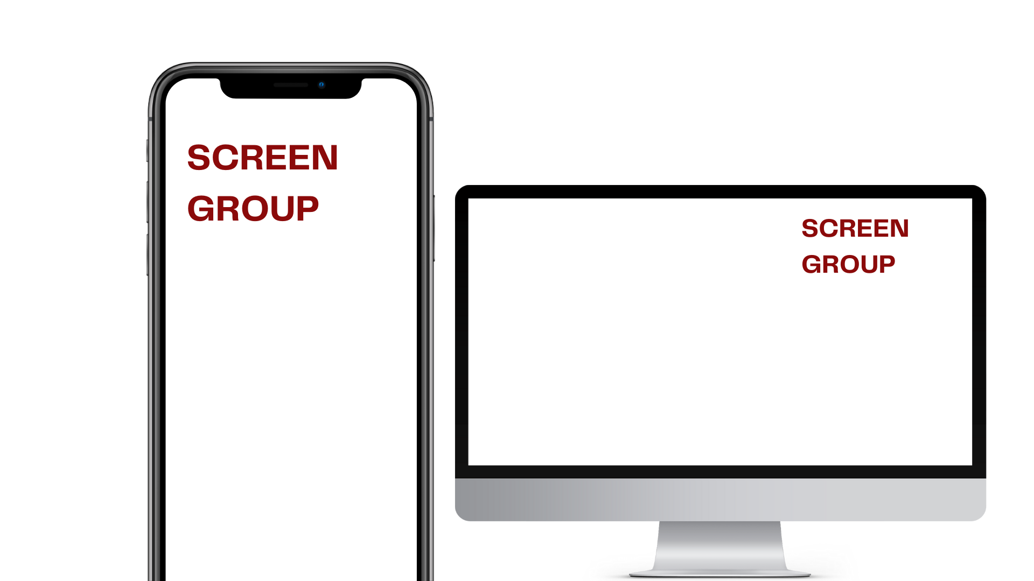


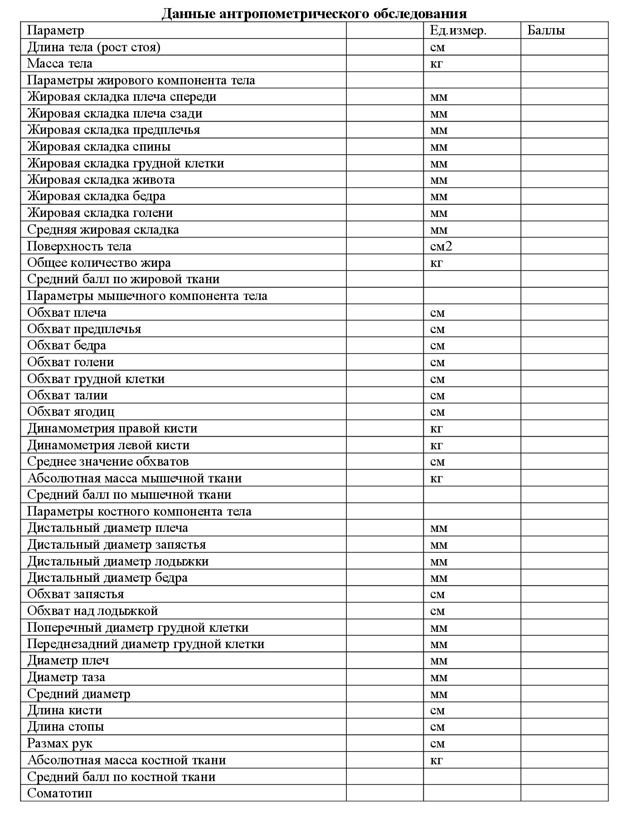
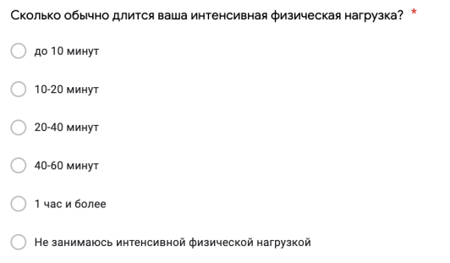
Предлагаемая технология
Анкетирование – социальные аспекты повседневной жизни (физ. активность, пищевое поведение и т.д.)
Данные антропометрии
Расчет индексов для оценки ФР
Определение относительной массы костной, жировой и мышечной тканей
Выраженность НДСТ
Рекомендации пациенту
Оценка рисков
Анкета самообследования
для определение клинических симптомов НДСТ
База
Медико-социальных
Данных

Slide 5






Продукт проекта
Для родителей: антропометрические данные + стандартные индексы
Для педагогов: обезличенные данные анкетирования по социальным параметрам на уровне класса
Для врачей: антропометрические данные, стандартные индексы, результаты скрининга НДСТ
Для родителей:
Результаты обследования с рекомендациями
Для педагогов: обезличенные данные анкетирования по социальным параметрам на уровне класса, варианты адаптационных программ в зависимости от количества детей с НДСТ
Для врачей:
Расчет стандартных индексов
Оценка соматотипа Определение относительной массы костной, жировой и мышечной тканей Выраженность НДСТ Оценка рисков Рекомендации
Покупка подписки
Для личного пользования:
1000 рублей
Для организации:
20000 рублей

Slide 6
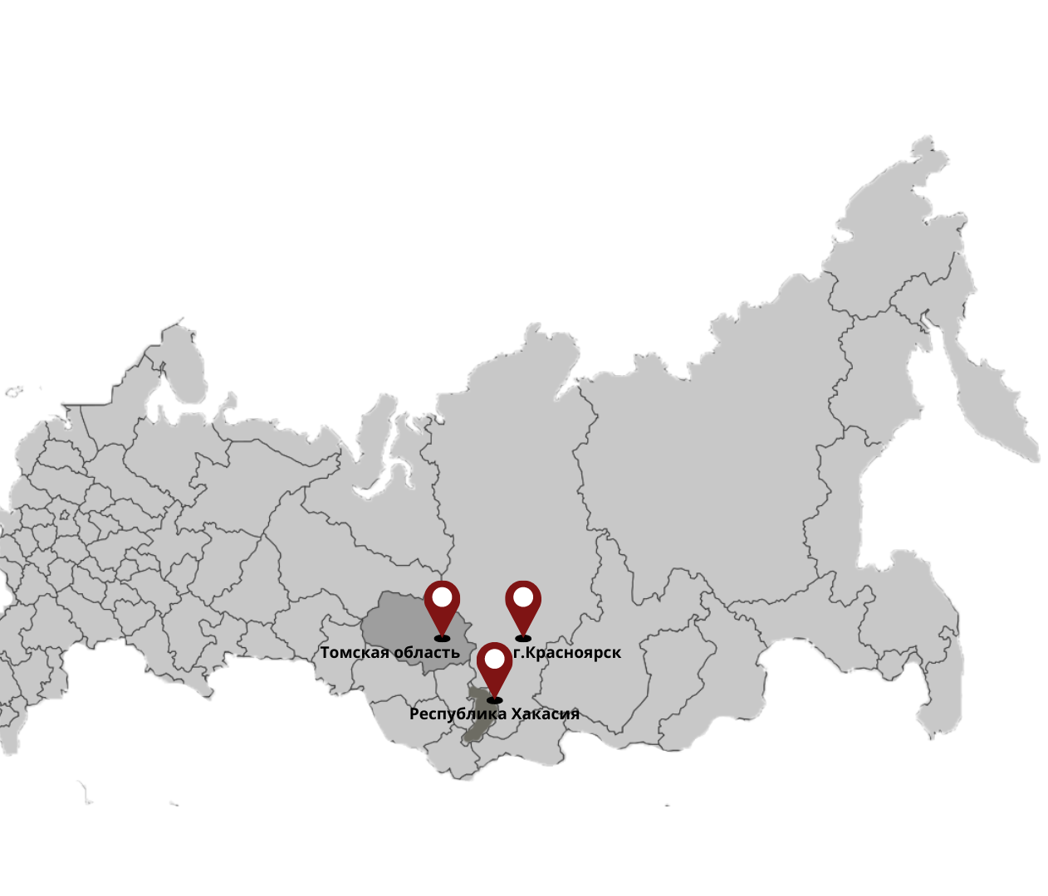
Оценка целевого рынка для продукта проекта
1 класс (9-11) = 15-20 человек
1 школа = 9-10 классов
Томская обл. – 58,6 тыс. учащихся
респ. Хакасия – 18,4 тыс. учащихся
г. Красноярск – 92,5 тыс. учащихся
Целевая аудитория:
Школы
Спортивные центры
Лечебно-профилактические учреждения
Родители учащихся

Slide 7
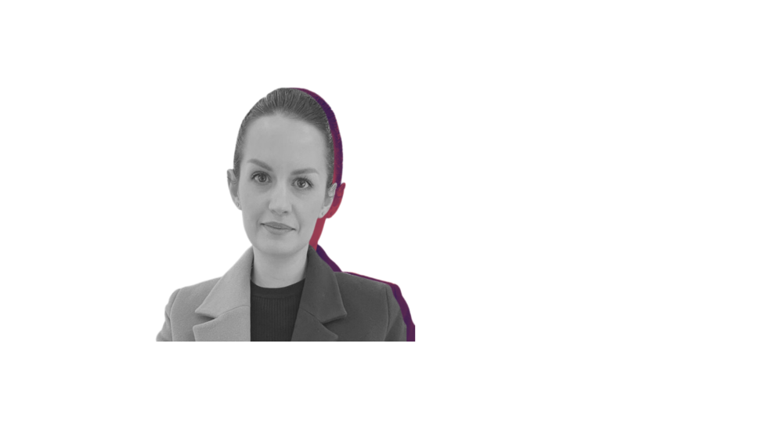
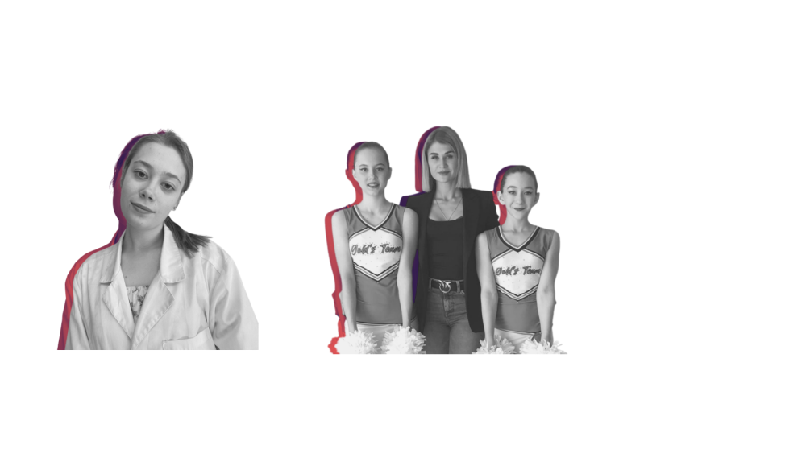
Оценка целевого рынка для продукта проекта
Анкетирование по вопросам физической активности в повседневной жизни станет основой коррекции дополнительных образовательных программ для учащихся.
Педагог
В перспективе наша организация готова провести исследования с разработанным программным обеспечением и внедрить в работу учреждения для отбора профессиональных спортсменов.
Спортивный
тренер
Указанный проект обладает высоким потенциалом с точки зрения практического применения.
Врач педиатр

Slide 8

Конкурентный анализ
 | ScreenGroup | Система «Амесод» | Программа для оценки медико-социальных данных детей школьного возраста
Производится оценка соматотипа;
Расчет относительной массы жировой, костной и мышечной тканей
Расчет стандартных антропометрических индексов;
Скринговые исследования вне специализированных центров;
В программу включены данные для разработки профилактических мероприятий;
Фитнес дневник

Slide 9
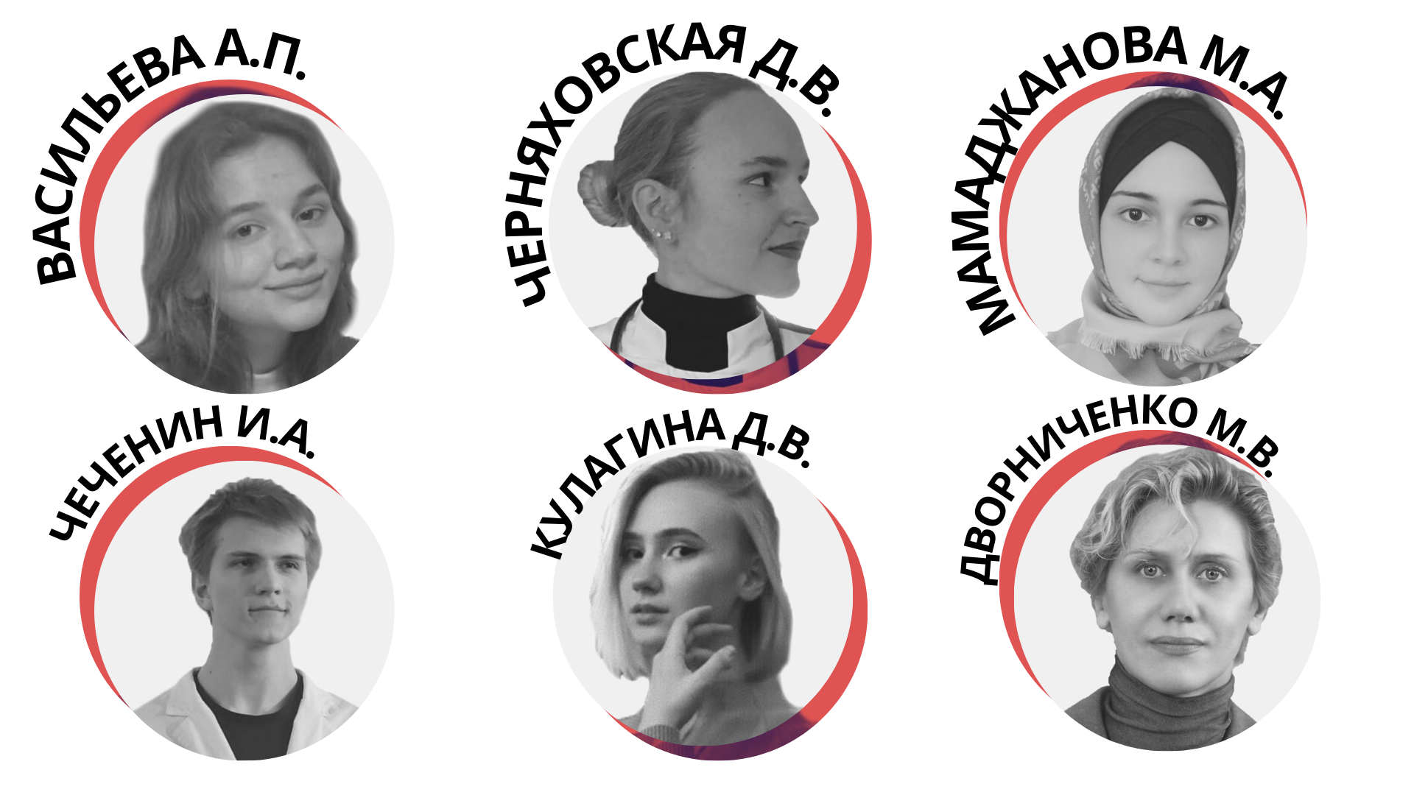
Команда проекта

Slide 10

SCREENGROUP (UCTD)
ПО для формирования медико-социального портрета учащихся
Черняховская Дарья Владимировна
Студентка 4 курса Педиатрического факультета
Контакты:
+79833787205
Email: daria02082001@mail.ru

